Slide 1
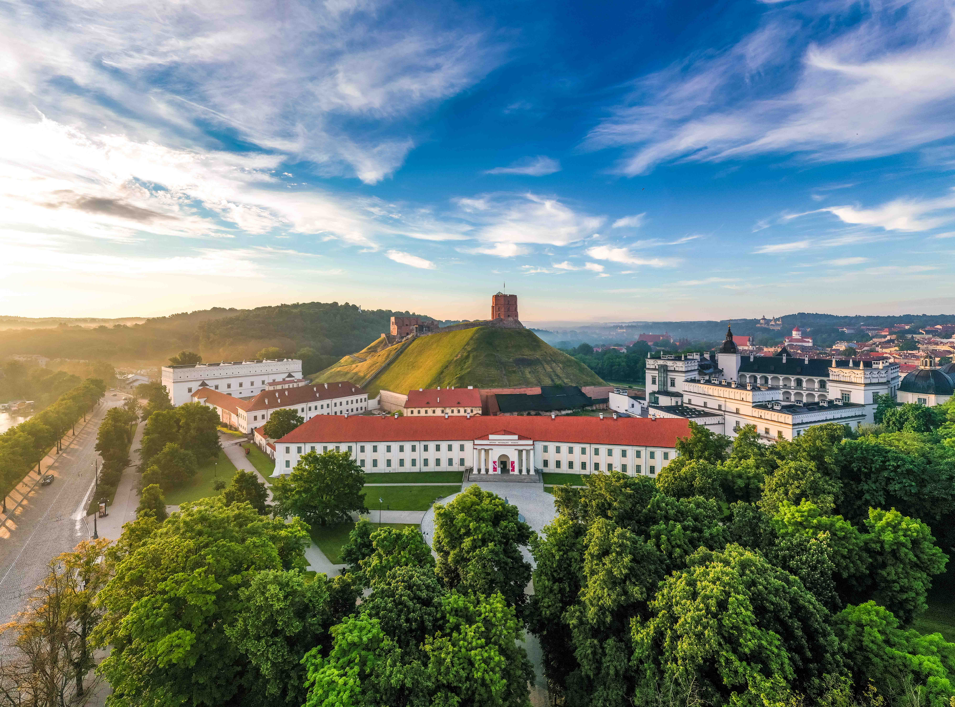

Švaresnis oras gatvėse: kokių pokyčių reikia Vilniui?
Dirbtuvės
2026.05.14

Slide 2
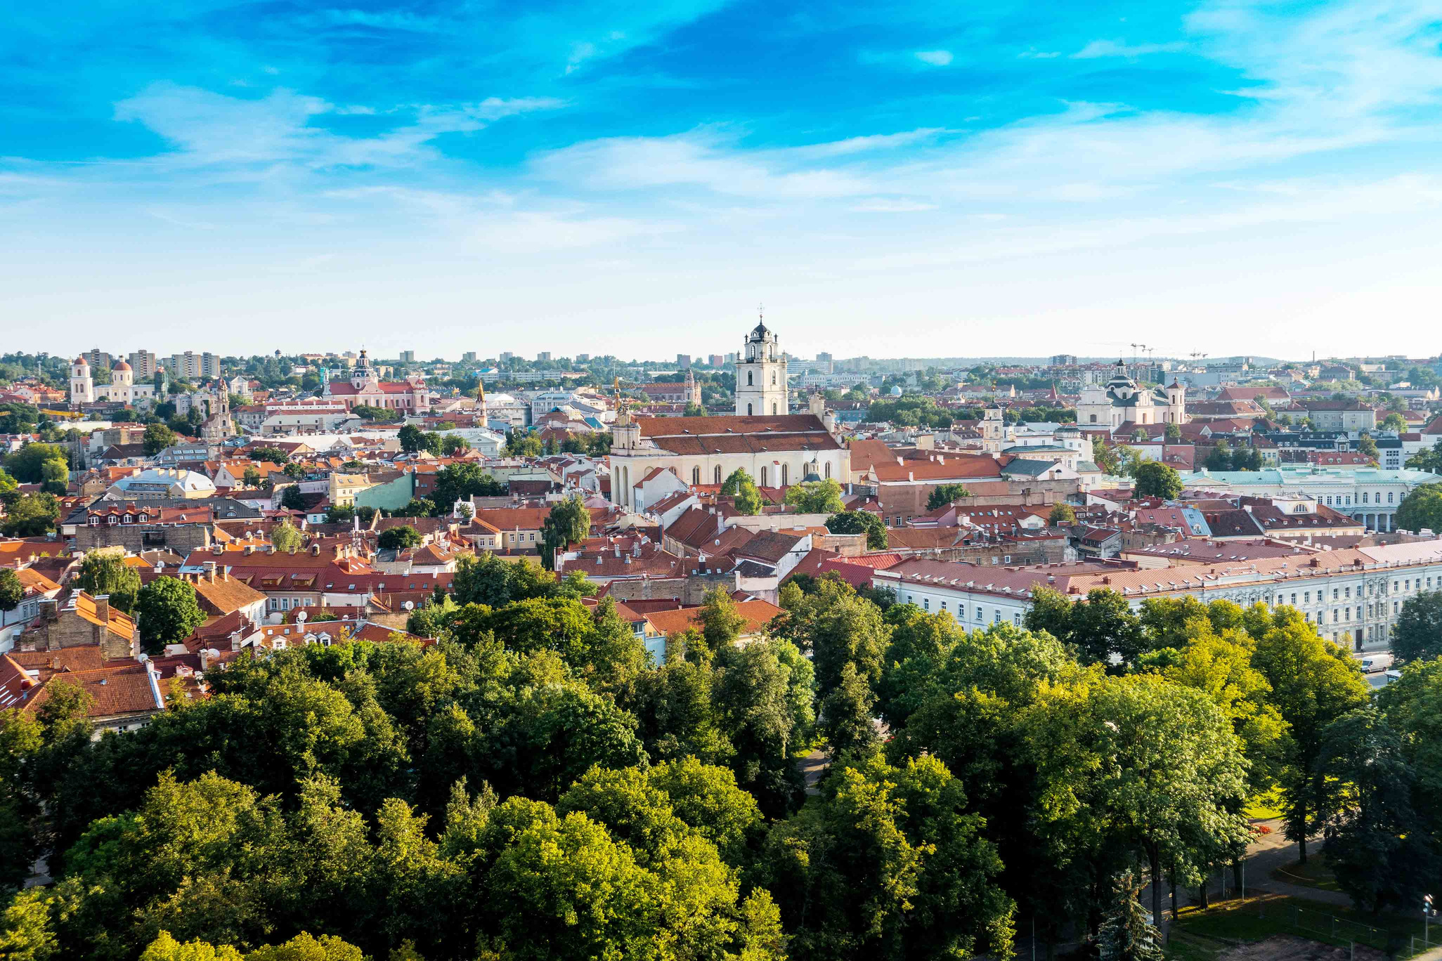
Darbotvarkė
Aušros Sičiūnienės įžanginis žodis
Donato Valiuko pranešimas, LHMT
Mindaugo Bernatonio pranešimas, AAA
Dirbtuvės

Slide 3

Meteorologinių sąlygų įtaka oro kokybei Vilniuje
Dr. Donatas Valiukas
Lietuvos hidrometeorologijos tarnybos
Klimato ir tyrimų skyriaus vedėjas
2026-05-14

Slide 4

Meteorologinės sąlygos ir oro užterštumas
Meteorologinės sąlygos yra svarbus veiksnys, lemiantis oro teršalų koncentraciją aplinkoje (mieste).
Silpnas vėjas, rūkas, temperatūros inversija ir kritulių stoka sudaro palankias sąlygas teršalams kauptis. Atvirkščiai – stiprus vėjas ir lietus padeda efektyviai sumažinti oro užterštumą.
Didelio oro užterštumo epizodai miestuose paprastai nėra nulemti staigiu teršalų emisijos padidėjimo, o greičiau yra trumpalaikių nepalankių meteorologinių sąlygų rezultatas.
Ramią dieną oro užterštumas gali labai varijuoti net tame pačiame mieste.

Slide 5
Kas įtakoja oro taršą mieste
Vėjas
Inversija, atmosferos stabilumas
išsklaido arba atneša teršalus iš kitų zonų
(ne)sulaiko teršalus prie žemės paviršiaus
Saulė ir temperatūra
Krituliai, drėgmė
skatina ozono, antrinių aerozolių susidarymą, kietųjų dale padidėjimą
išplauna daleles, bet po sausros padidėja dulkėtumas

Slide 6
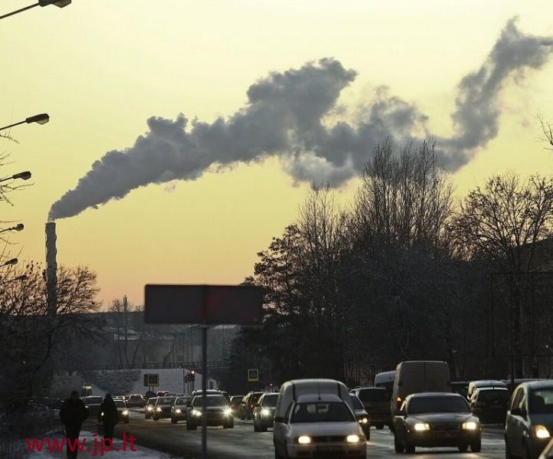
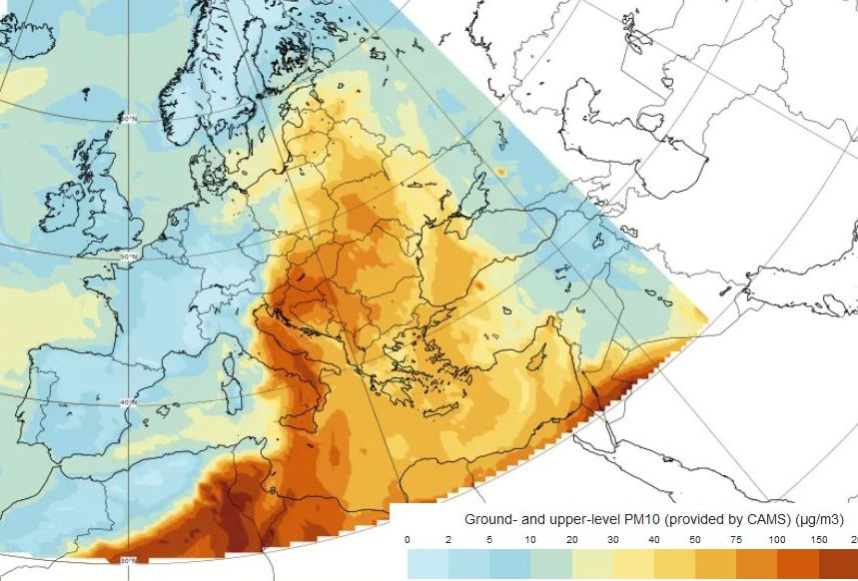
Vėjas
Išneša ir praskiedžia teršalus, bet gali pernešti taršą į kitus rajonus.
Atnešama tarša, tolimoji pernaša
Vietinė tarša

Slide 7
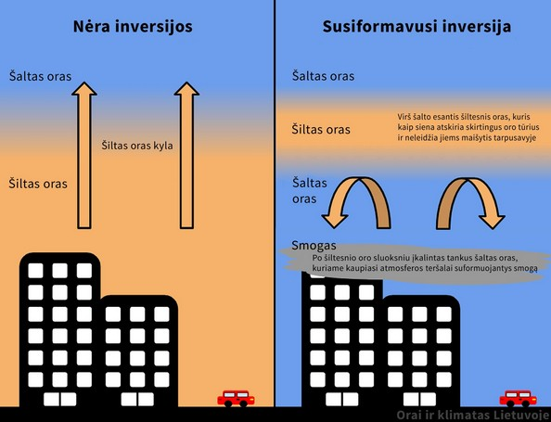
Inversija, atmosferos stabilumas
šiltesnis inversijos sluoksnis
vėsesnis oras + teršalai
Inversija – oro temperatūra su aukščiu kyla.
Inversija tarsi dangtis uždaro orą.
Per karščius, esant silpnam vėjui ir aukštam slėgiui, oras gali prasčiau maišytis vertikaliai, todėl susidaro „užsistovėjimo“ situacijos.
Inversija – dauguma ir pačios stipriausios inversijos esant anticiklonam.

Slide 8
Krituliai, sausi laikotarpiai, drėgmė
Krituliai išplauna daleles
rūkas ir aukšta RH
sausa danga + eismas
gali didinti aerozolių vandens kiekį ir bloginti matomumą
pakelia dulkes nuo kelio dangos, ypač po žiemos sezono
Laikotarpiai be krutulių didina taršą
Krituliai išplauna daleles, tačiau esant didelei oro drėgmei ir rūkui teršalai gali kauptis ir stiprinti smogą, ypač inversijos sąlygomis
Dalelių koncentracijos po lietaus dažnai sumažėja, tačiau po sausų ir vėjuotų dienų gali didėti kietųjų dalelių resuspensija nuo gatvių dangos.

Slide 9
Saulė, temperatūra
Šaltas laikotarpis
Karštas ir saulėtas laikotarpis
Daugiau šildymo emisijų, dažnesnės inversijos, silpnesnis maišimasis.
Saulės spinduliuotė ir aukšta temperatūra skatina fotocheminę ozono gamybą, ypač karštu ir ramiu oru.
Karštos, sausos gatvės stiprina paviršių dulkių problematiką. Sausomis, karštomis dienomis didėja kelių dulkių pakėlimas.
Per karščius įvairūs paviršiai ne tik stipriai įkaista (ypač asfaltas ir kitos kietosios dangos), bet ir išsausėja. Dėl to dulkės ir kitos smulkios dalelės lengviau pakyla nuo paviršių, o kylantys šilto oro srautai padeda joms ilgiau išsilaikyti ore. Tai ypač pastebima intensyvaus eismo vietose, kur transportas nuolat pakelia dulkes.
Ozono koncentracija paprastai padidėja ramią ir saulėtą (pavasario-vasaros) dieną, nes formuojasi vadinamasis fotocheminis (arba Los Andželo tipo) smogas. Jo metu dėl intensyvios Saulės spinduliuotės skyla miestuose esančio transporto išskiriami teršalai. Susidaro ne tik ozonas, bet ir azoto oksidai.

Slide 10
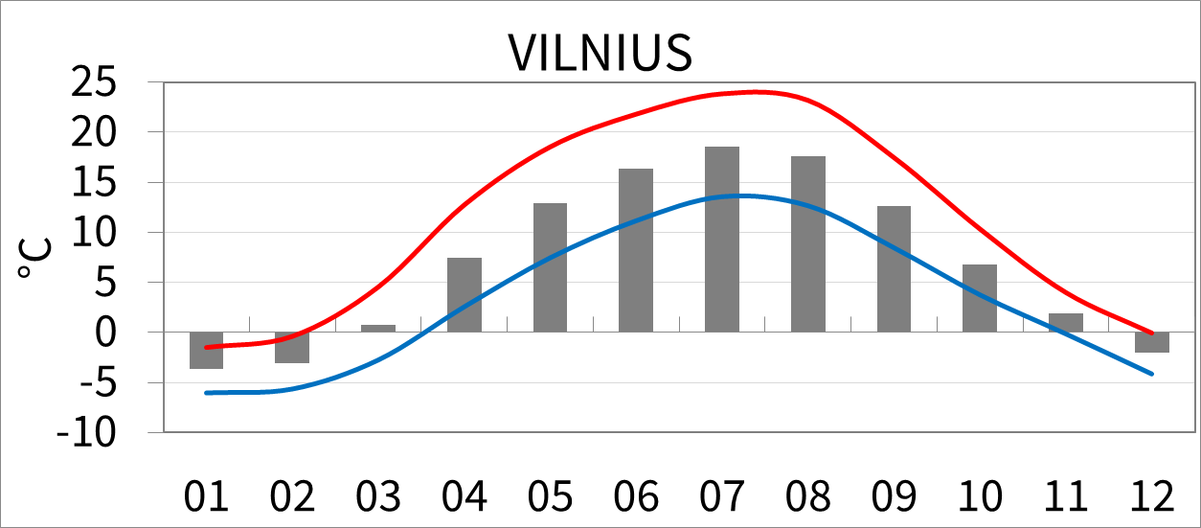
Vilniaus klimatas, dabar
Oro temperatūra
Vidutinė metinė oro temperatūra 7,2 °C (liepa +18,5 °C, sausis -3,7 °C)
Oro temperatūra kyla, mažėja šaltų, o daugėja karštų dienų skaičius
Oro temperatūros perėjimai
Stotis | Pavasario |  |  |  | Rudens
 | >0°C | >5°C | >10°C | >15°C | <15°C | <10°C | <5°C | <0°C
Vilnius | 12-kov | 04-bal | 28-bal | 29-geg | 04-rugs | 01-spal | 22-spal | 11-gruod

Slide 11
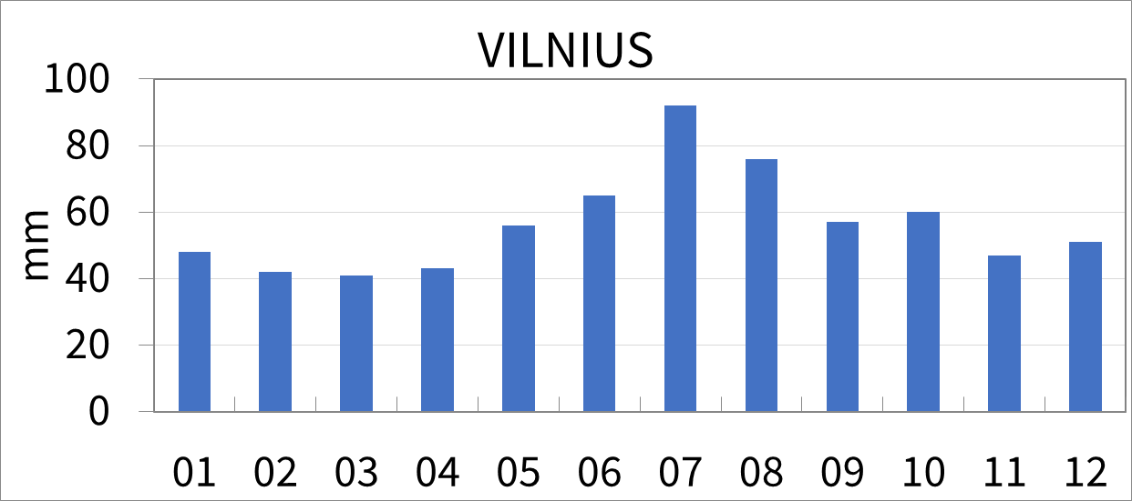
Vilniaus klimatas, dabar
Krituliai
Vidutinis metų kritulių kiekis 678 mm (liepa 92 mm, kovas 41 mm, vasaris 42 mm)
Vidutinis dienų su krituliais skaičius:
>=0,1 mm – 169 dienų,
>=10 mm – 15 dienų,
>=20 mm – 3,4 dienos
Dažnėja gausių kritulių atvejai.
Gausūs ir labai intensyvūs krituliai dažnai būna labai lokalūs.
Dažnėja sauros ir laikotarpiai be kritulių

Slide 12
Vilniaus klimatas, dabar
Sniegas
Vidutinis dienų su sniego danga skaičius:
1cm – 83 dienos,
5 cm – 56 dienos, 1
0 – 36 dienos.
Dienų skaičius su sniego danga mažėja, tačiau dažnėja temperatūros svyravimas apie 0 °C.
Dažnesnis gausus sniegas.
Dažnesnis lietus.

Slide 13
Vilniaus klimatas, dabar
Vėjas
Vidutinis metinis vėjo greitis 3,0 m/s (sausis, gruodis 3,6 m/s, rugpjūtis 2,4 m/s)
Vidutinis metinis vėjo dienų skaičius, kai vėjo greitis >=15 m/s – 20 dienų
Vidutinis metinis vėjo dienų skaičius, kai vėjo greitis >=2 m/s – 20 dienų
Vyrauja P (19 %), V (16 %), PR (15 %), PV (14 %) vėjai
Mieste vėjo greitis dėl pastatų gali variuoti, susidaro vėjo tuneliai ir pan.

Slide 14
Klimato kaita, sprendimo būdai
Klimatas ateityje
Galimi sprendimai
Ateityje oro temperatūra kils
Didės karštų, mažės šaltų dienų skaičius
Didės kritulių intensyvumas
Mažės dienų su krituliais skaičius
Atsižvelgti į meteorologines sąlygas
Žalieji plotai
Viešasis transportas
.....

Slide 15

Ačiū už dėmesį

Slide 16



Švaresnis oras gatvėse: kokių pokyčių reikia Vilniui?
2026-05-14
Renginys, skirtas aptarti rengiamai 2026–2030 m. Vilniaus miesto oro kokybės programai
Mindaugas Bernatonis

Slide 17
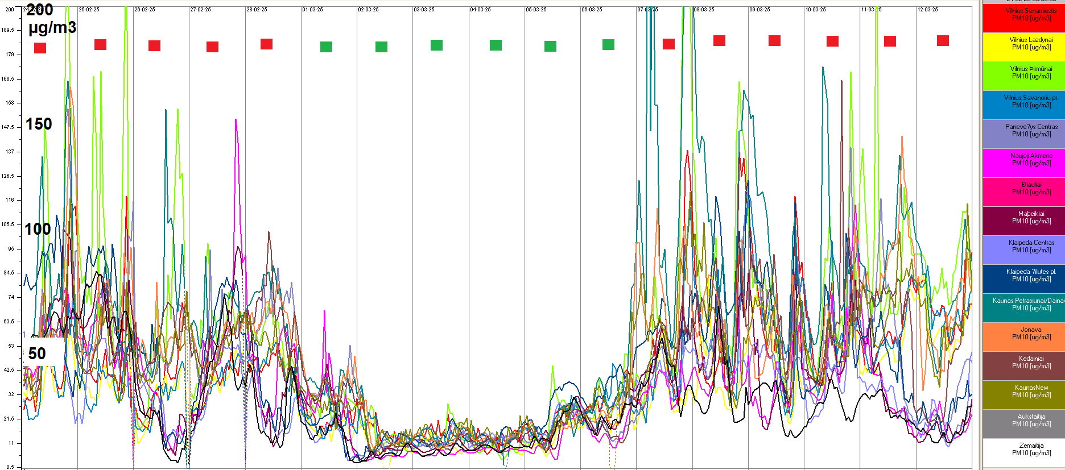
KD10 taršos epizodas Lietuvoje (2025.02.24 – 03.12)
Valandiniai Lietuvos OKTS duomenys
Pagrindinė KD10 taršos priežastis – pakeltoji tarša; nepalankios meteorologijos sąlygos (sausa, aukštas slėgis)
2026-05-14
„Švaresnis oras gatvėse: kokių pokyčių reikia Vilniui?“​

Slide 18
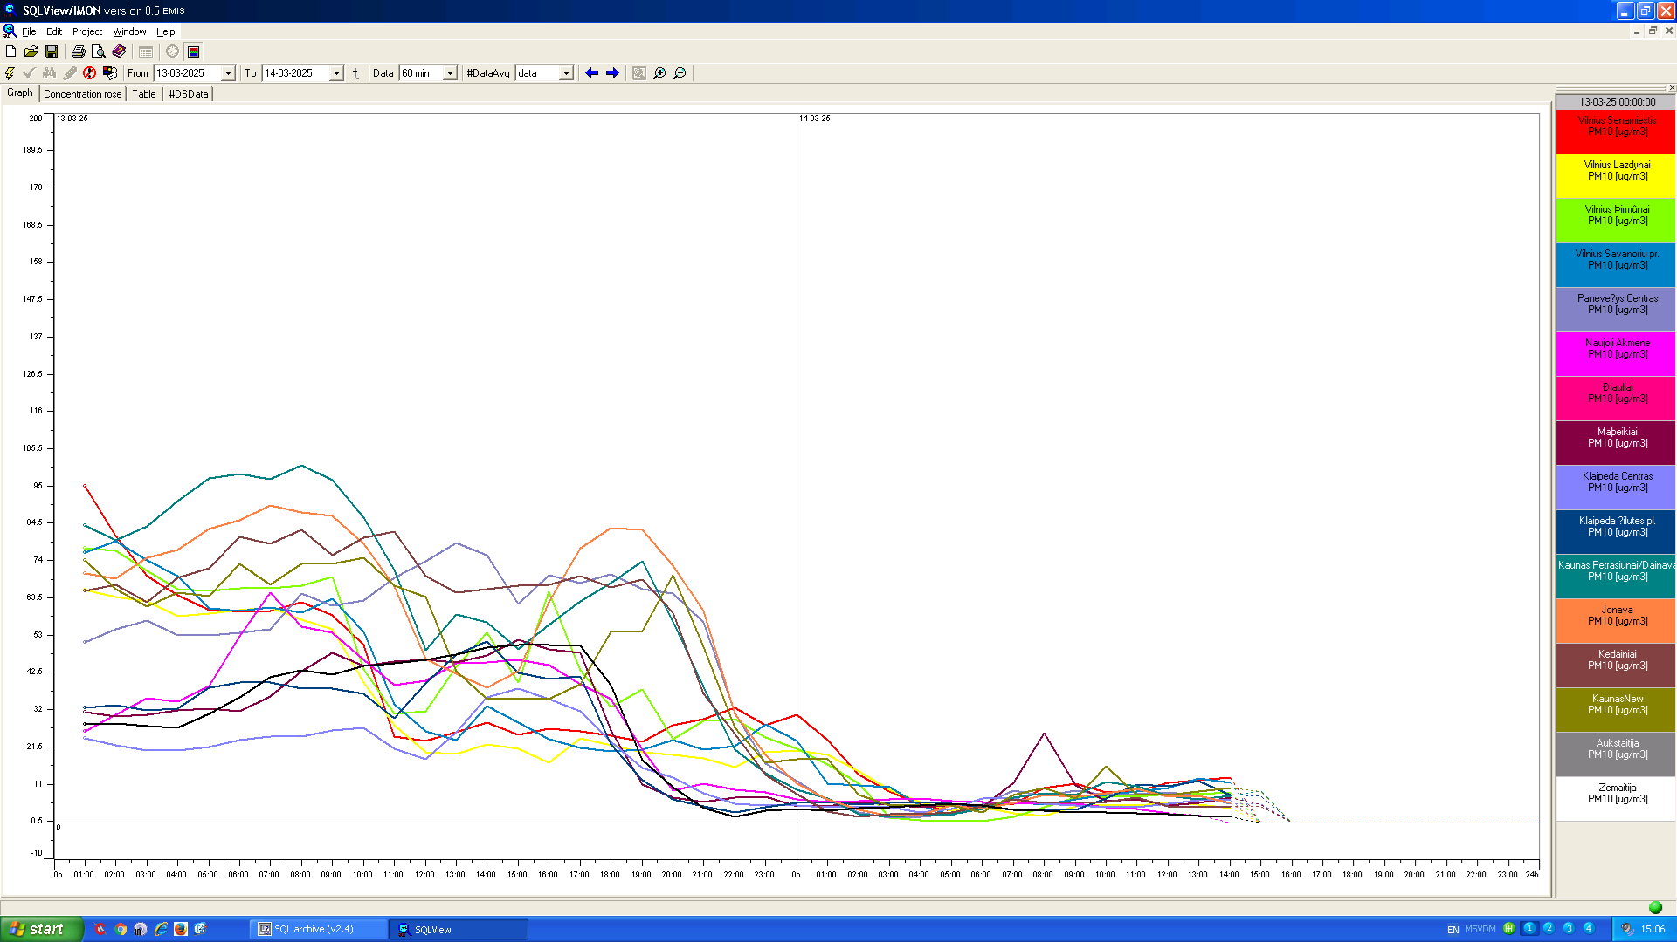
Aplinkos oro taršos epizodo Lietuvoje pabaiga (2025.03. 13-14 d.)
Oro teršalų išsilaikymas pažemio atmosferoje – mažos inercijos sistema, kurią labai įtakoja meteorologinės sąlygos.
Meteorologinių sąlygų pokytis lėmė staigų KD10 koncentracijos sumažėjimą
2026-05-14
„Švaresnis oras gatvėse: kokių pokyčių reikia Vilniui?“​

Slide 19
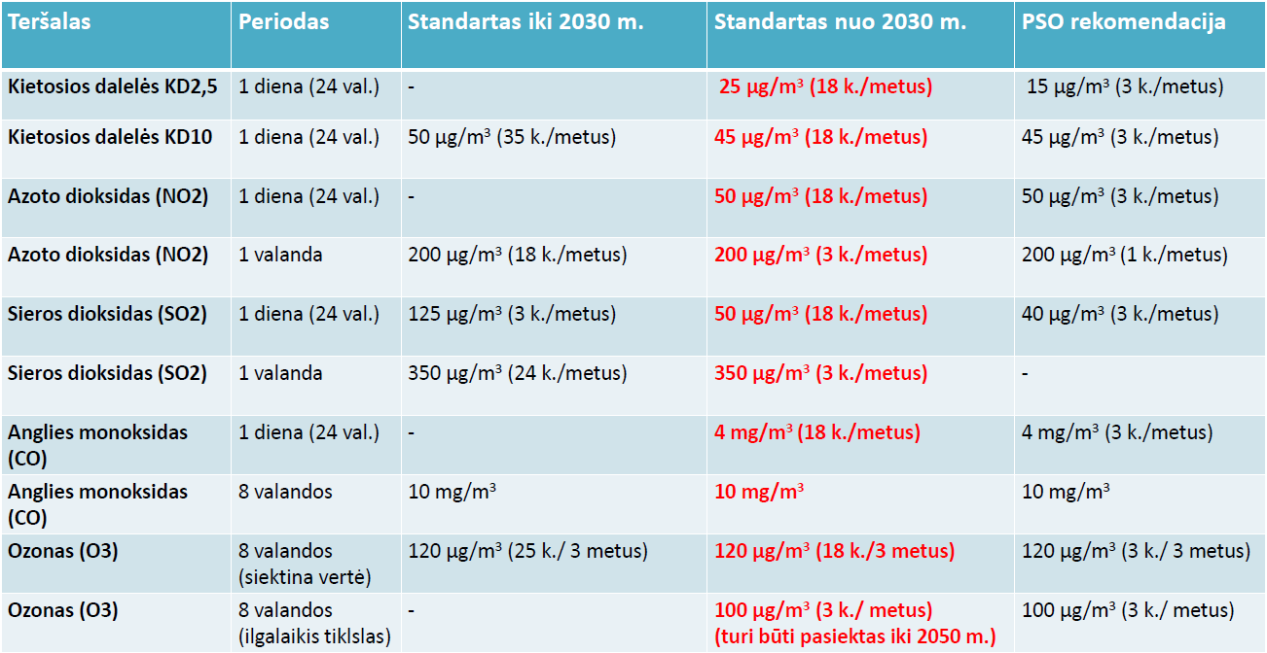
Trumpo laikotarpio oro kokybės standartai
2026-05-14
„Švaresnis oras gatvėse: kokių pokyčių reikia Vilniui?“​

Slide 20
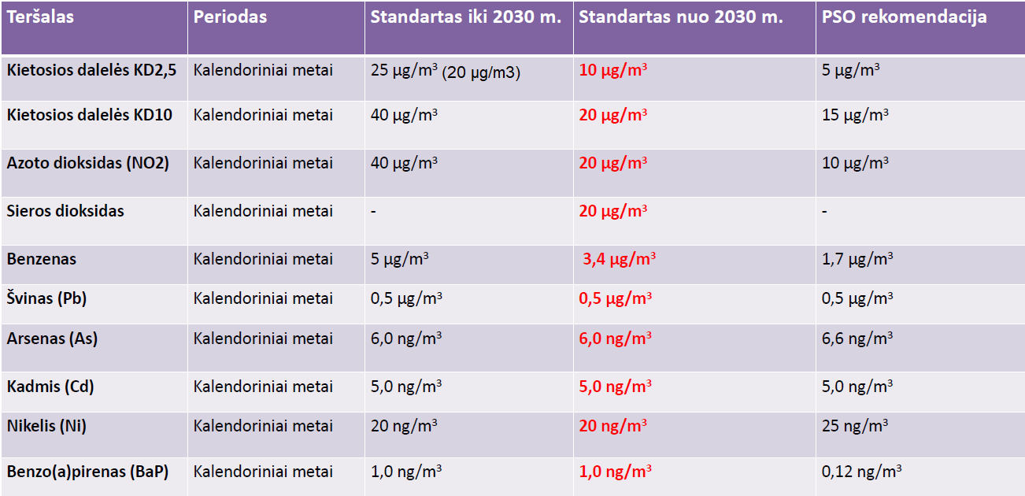
Ilgo laikotarpio oro kokybės standartai
2026-05-14
„Švaresnis oras gatvėse: kokių pokyčių reikia Vilniui?“​

Slide 21
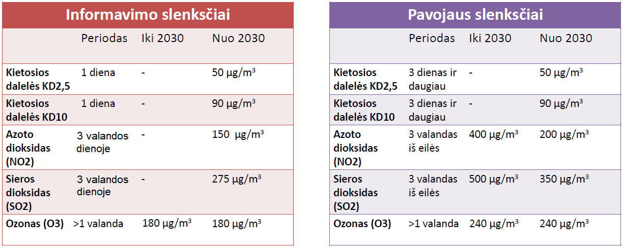
Oro kokybės standartai. Visuotinis visuomenės informavimas
2026-05-14
„Švaresnis oras gatvėse: kokių pokyčių reikia Vilniui?“​

Slide 22
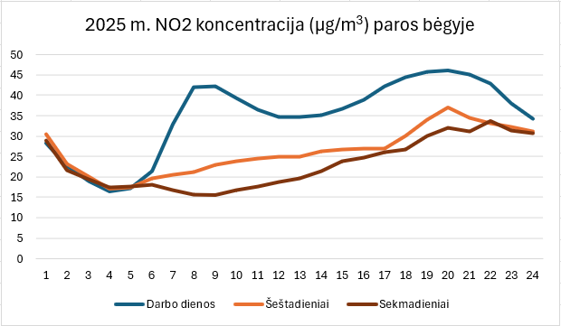
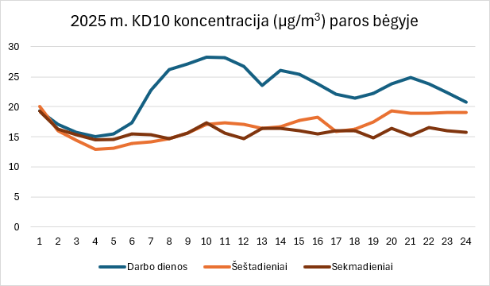
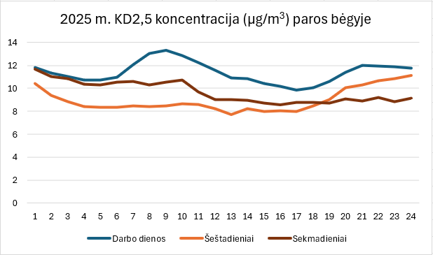
2025 m. Žirmūnų OKTS duomenys (neatitinka 2030 m. standartų)
Žirmūnų OKTS, 2025 m. išmatuotos koncentracijos:
Vid. metinė NO₂ 31,9 µg/m³ (nuo 2030 m. 20 µg/m³)
Vid. metinė KD₁₀ 20,7 µg/m³ (nuo 2030 m. 20 µg/m³)
Vid. metinė KD_{2.5} 10,8 µg/m³ (nuo 2030 m. 10 µg/m³)
NO₂ maks. 1 val. 215-272 µg/m³ viršijo 7 k. kai leidžiama 18 k. (nuo 2030 m. 3 k.)
KD₁₀ maks. 24 val. 91,4-97,2 µg/m³ ; viršijo 4 k., dabar IS nėra (nuo 2030 m. IS >90 µg/m³ 4 k.)
KD₁₀ maks. 24 val. >50 µg/m³ ; viršijo 16 k. (nuo 2030 m. >45 µg/m³ ; būtų 23 k., kai leidžiama 18 k.)
KD_{2.5} maks. 24 val. nuo 2030 m. >25 µg/m³ ; būtų 16 k., kai leidžiama 18 k., bet >50 µg/m³ viršijo 2 k.,
tai reiškia, kad 2 kartus būtų tekę informuoti visuomenę!
2026-05-14
„Švaresnis oras gatvėse: kokių pokyčių reikia Vilniui?“​

Slide 23
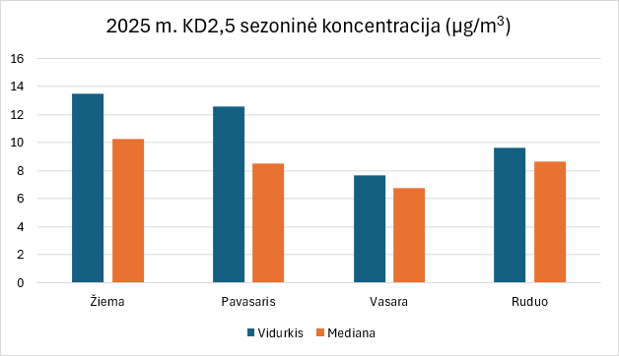
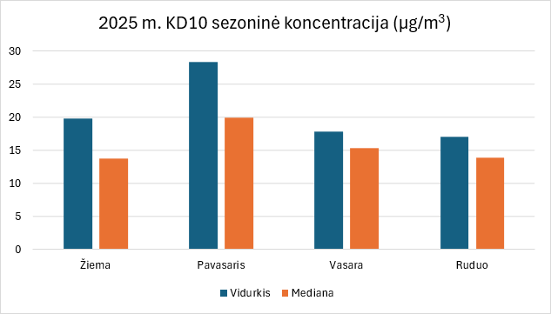
Žirmūnų OKTS duomenys (2025 m.)
Vidutinė 2025 m. KD2,5 koncentracija
KD_{2.5} žiema-pavasaris 13,5 - 12,6 µg/m³
KD_{2.5} vasara-ruduo 7,6 - 9,6 µg/m³
Vidutinė 2025 m. KD10 koncentracija
KD₁₀ žiema-pavasaris 19,8 - 28,4 µg/m³
KD₁₀ vasara-ruduo 17,8 - 17,1 µg/m³
Vidutinė metinė RV nuo 2030 m.
KD_{2,5} koncentracija 10 µg/m³
KD₁₀ koncentracija 20 µg/m³
2026-05-14
„Švaresnis oras gatvėse: kokių pokyčių reikia Vilniui?“​

Slide 24
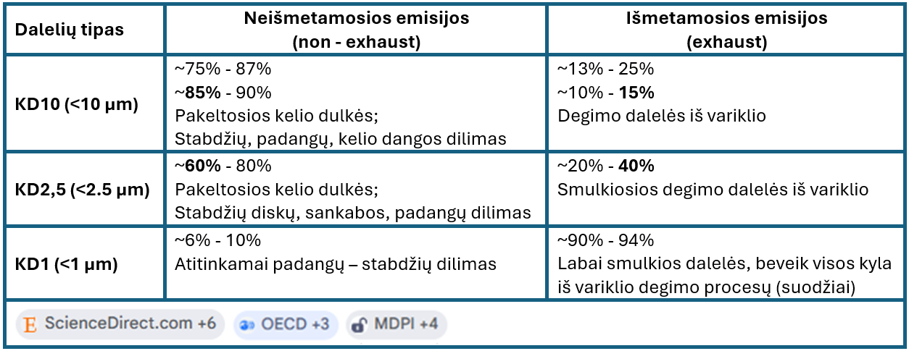
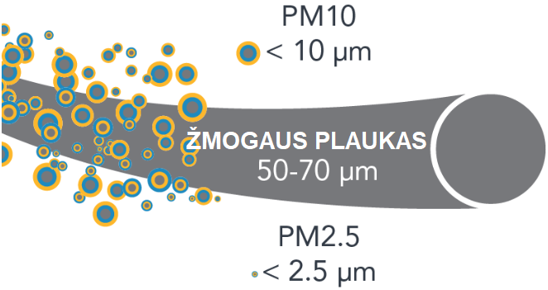

Kietųjų dalelių palyginimas ir išmetimai iš autotransporto (2025-2026 m.)
Proporcija: Dažniausiai miestuose KD2.5 sudaro apie 50–70% visų KD10 dalelių.
Tą irgi rodo ir 2025 m. Lietuvos OKTS matavimų duomenys.
Pakeltąją (antrinę) taršą (non-exhaust) sudaro padangų, stabdžių ir kitų transmisijos detalių dilimas, kelio abrazija ir ant kelio nusėdusių dulkių pakėlimas į orą (resuspensija).
2026-05-14
„Švaresnis oras gatvėse: kokių pokyčių reikia Vilniui?“​

Slide 25
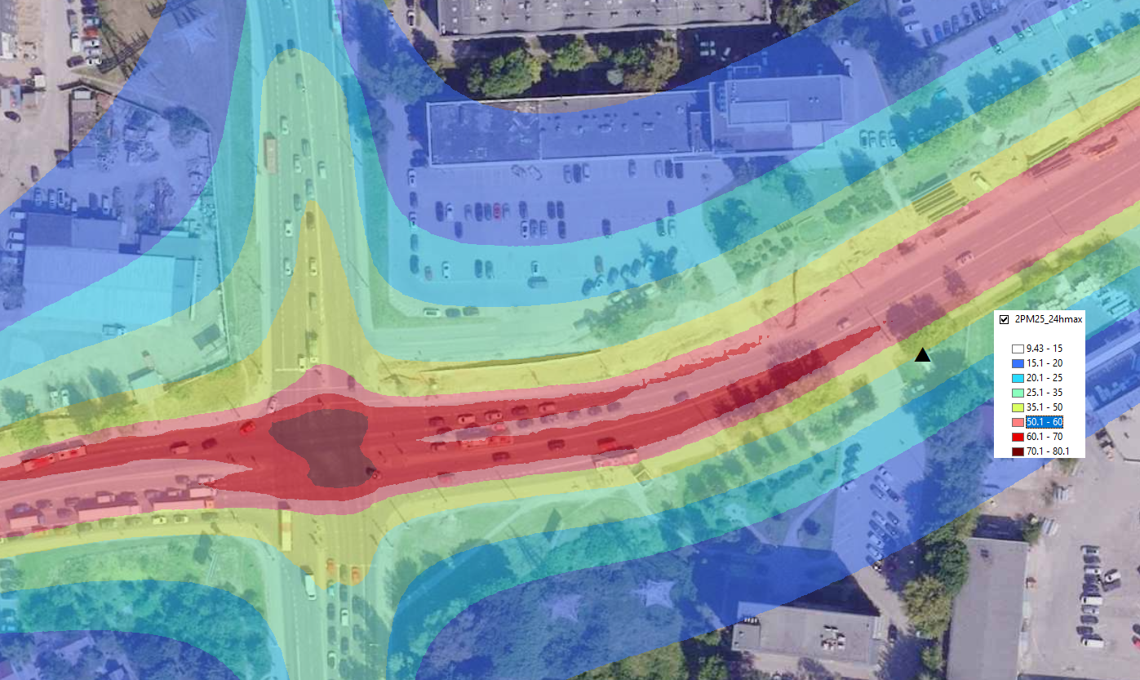
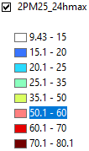
Modeliavimo rezultatai, Kareivių g. (2025 m.)
Maks. 24 val. KD2,5 konc. (µg/m³). Bendra emisija 5 kartus didesnė už exhaust
Teršalų dispersijos zona – po 70-80 metrų į abi puses nuo gatvės centrinės ašies
2026-05-14
„Švaresnis oras gatvėse: kokių pokyčių reikia Vilniui?“​

Slide 26
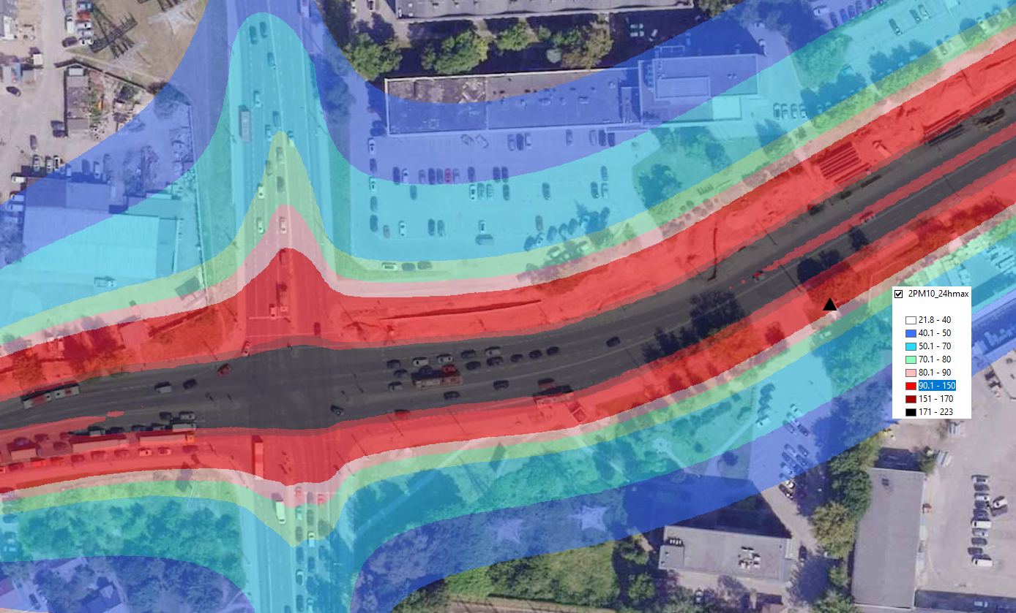
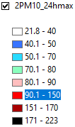
Modeliavimo rezultatai, Kareivių g. (2025 m.)
Maks. 24 val. KD10 konc. (µg/m³). Bendra emisija 10 kartų didesnė už exhaust
Teršalų dispersijos zona – po 60-80 metrų į abi puses nuo gatvės centrinės ašies
2026-05-14
„Švaresnis oras gatvėse: kokių pokyčių reikia Vilniui?“​

Slide 27
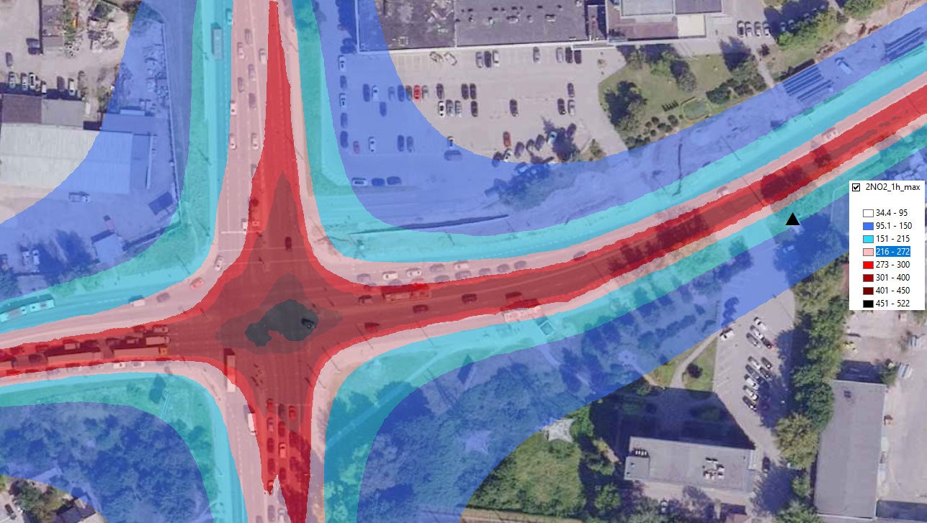

Modeliavimo rezultatai, Kareivių g. (2025 m.)
Maks. 1 val. NO2 koncentracija (µg/m³)
Teršalų dispersijos zona – po 30 metrų į abi puses nuo gatvės centrinės ašies
2026-05-14
„Švaresnis oras gatvėse: kokių pokyčių reikia Vilniui?“​

Slide 28


Kokių pokyčių reikia? Nuo idėjos iki realaus pritaikymo...
1. Šaltuoju metų sezonu mieste išbarstyti mažesnį druskos-smėlio kiekį (optimizuoti maršrutus).
2. Miesto administracijai įsipareigoti vesti statistiką bei ją kasmet skelbti viešai apie per sezoną išbarstytą druskos-smėlio kiekį mieste, o pavasario pabaigoje – viešai skelbti informaciją apie surinktą smėlio ir druskos likučių kiekį.
3. Vasario-kovo-balandžio mėn. mobilizuoti maksimalius technikos ir žmogiškuosius pajėgumus miesto gatvių ir šaligatvių išvalymui vakuuminiu ir kt. būdais (didinti maršrutų kiekį ir dažnį; laikinai pasamdyti papildomus žmones valymo darbams; nepalikinėti sušluotų smėlio krūvelių pakelėse – vėjas išpusto).
4. Šviesti visuomenę, pratinti, kad žmonės labiau prisitaikytų prie slidžių paviršių žiemos metu (pvz., „kačių“ įsigijimo opcija).
5. Visose sutartyse su visais rangovais, kurių veikla tiesiogiai arba netiesiogiai gali įtakoti oro kokybės pablogėjimą, įrašyti tam tikrus veiksmus, kurių privalomai laikantis įtaka oro kokybės blogėjimui būtų minimizuota (statybos, veiksmai eisme ir kt.).
6. Šiltuoju metų laiku, atsižvelgiant į meteorologines sąlygas, privalomai drėkinti gatves, kur didelis eismo intensyvumas.
7. Grąžinti dešinio posūkio rodykles ir kitais būdais gerinti automobilių pralaidumą gatvėse, kad būtų išvengta dažnų stabdymų. Gatvių siaurinimas ir gausūs inžineriniai įrenginiai jose – padariniai, bloginantys oro kokybę mieste.
8. Operatyviai reaguoti į AAA pranešimus apie tam tikro teršalo ribinės vertės viršijimą.
9. Didinti viešojo transporto patrauklumą (maršrutų kiekiai, kaina, komfortas, greitas ir patogus susisiekimas).
10. Miesto želdynų; dviračių takų puoselėjimas ir plėtojimas (dideliais kiekiais išbarstoma druska kenkia visai augalijai: medžiams, krūmams, vejoms; gadina gatvių ir šaligatvių dangas; per dulkėtumą kenkia žmonių sveikatai).
2026-05-14
„Švaresnis oras gatvėse: kokių pokyčių reikia Vilniui?“​
Notes:
Neteisingai nustatomas matavimų dažnumas - nesiremia VKDĮ, LAND 43 normomis;
Nenumatomi atlikti privalomi nuotekų matavimai prieš ir po valymo – neatsižvelgiama į monitoringo nuostatų 10 punktą;
Į programą įtraukiami ne visi privalomi stebėti teršalai, neatsižvelgiama į GPGB išvadas – akcentuoti nuotekų tvarkymo ir paviršinių nuotekų tvarkymo reglamentus, pabrėžti GPGB svarbą.

Slide 29
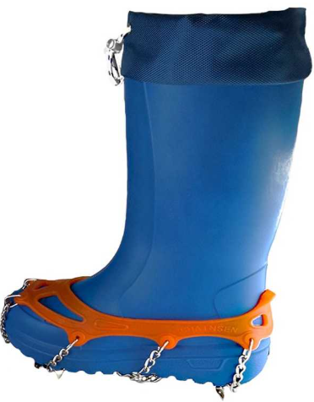
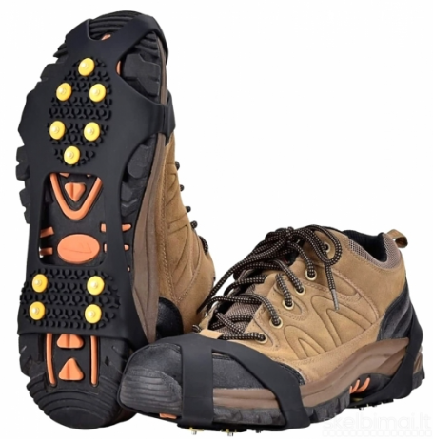
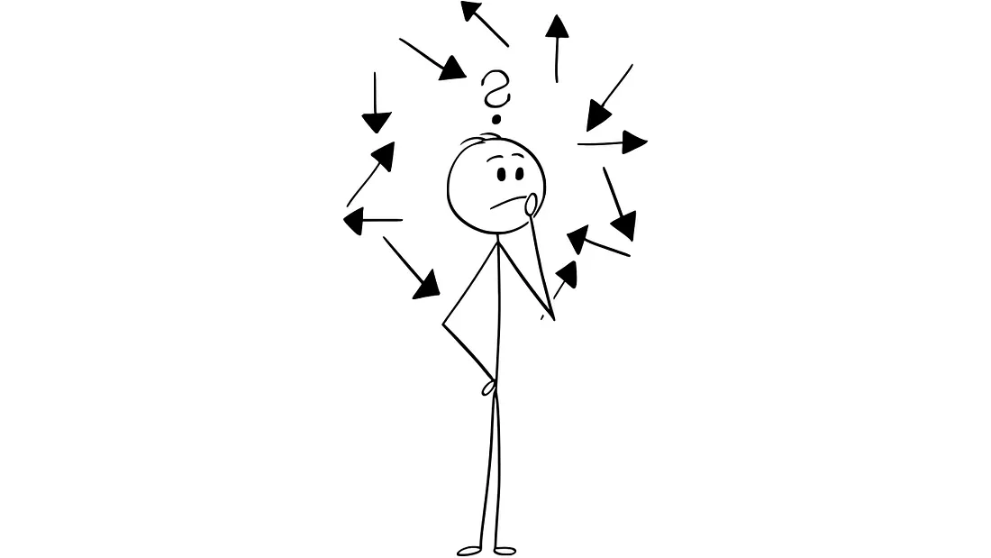
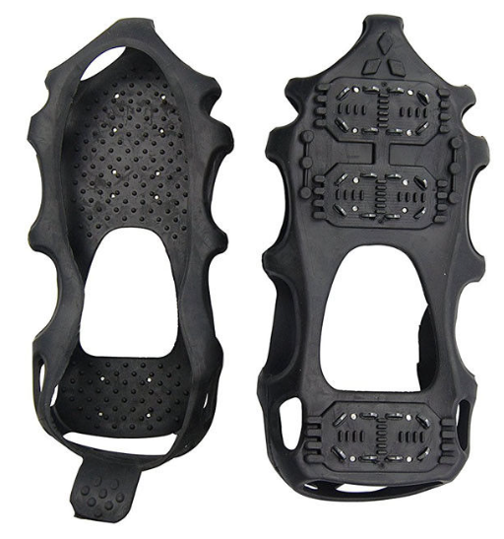
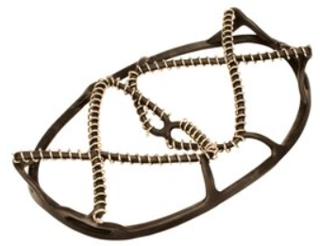
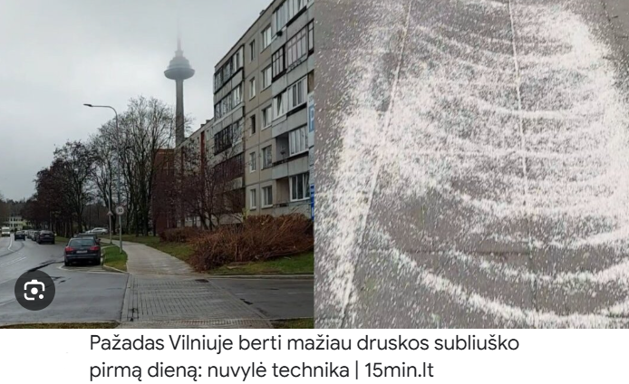
Savo saugumu turiu pasirūpinti pats, ar mano saugumu turi pasirūpinti kiti?
2026-05-14
„Švaresnis oras gatvėse: kokių pokyčių reikia Vilniui?“​
Notes:
Neteisingai nustatomas matavimų dažnumas - nesiremia VKDĮ, LAND 43 normomis;
Nenumatomi atlikti privalomi nuotekų matavimai prieš ir po valymo – neatsižvelgiama į monitoringo nuostatų 10 punktą;
Į programą įtraukiami ne visi privalomi stebėti teršalai, neatsižvelgiama į GPGB išvadas – akcentuoti nuotekų tvarkymo ir paviršinių nuotekų tvarkymo reglamentus, pabrėžti GPGB svarbą.

Slide 30
Nuorodos internete
Nauja 2030 m. ES direktyva: (EU) 2024/2881
https://eur-lex.europa.eu/legal-content/EN/TXT/?uri=OJ:L_202402881
Archyviniai (2004 – 2025 m.) metų oro kokybės rodikliai, pagal Lietuvos valstybinio monitoringo OKTS duomenis,
2024 m. ir 2025 m. statistiniai rodikliai jau palyginami kartu su 2030 m. įsigaliosiančiomis normomis (N)
https://aaa.lrv.lt/lt/veiklos-sritys/oras/oro-kokybes-statistika-ir-duomenys/metu-oro-kokybes-rodikliai/
Dabar galiojančios normos
https://aaa.lrv.lt/lt/veiklos-sritys/oras/oro-uzterstumo-normos/
https://e-seimas.lrs.lt/portal/legalAct/lt/TAD/TAIS.156726/asr
Modeliavimo rezultatai 9 miestuose. Teršalų sklaida: statistinė informacija pasirinktoje buferinėje zonoje
https://experience.arcgis.com/experience/aadfb462a2004c8d9dc0aa1b2b26cf96/page/2023-m_/
2026-05-14
„Švaresnis oras gatvėse: kokių pokyčių reikia Vilniui?“​

Slide 31
„Gamta juokauti nemėgsta, ji visada teisinga, visada rimta, visada griežta; ji visuomet teisi. Klysta ir apsirinka tik žmonės.“ J. V. Gėtė
www.gamta.lt / https://aaa.lrv.lt/lt/
+370 682 92653
aaa@gamta.lt
Juozapavičiaus g. 9, Vilnius
2026-05-14
„Švaresnis oras gatvėse: kokių pokyčių reikia Vilniui?“​

Slide 32
Dirbtuvės

